Slide 1
课题汇报
杨攀原 6月2日

Slide 2
Peer assessment
同伴评估，指学生根据教师的基准来对作业和测试评分的过程。
Peer assessment相关的领域有众包，peer assessment对教育的影响。
Peer assessment in MOOCS的主要特点：
数据量有限，每份作业只有少量的评分数据。
对历史数据的使用有限。

Slide 3
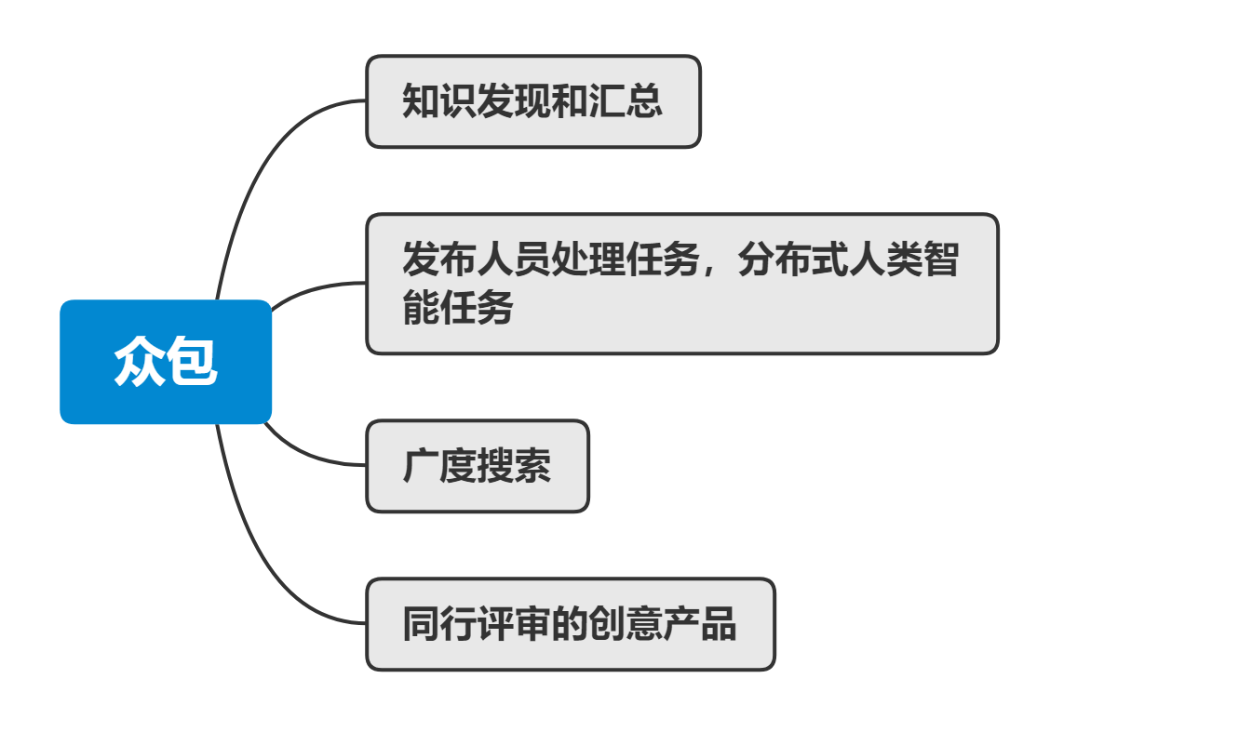
众包

Slide 4
对教育的影响
查找动机
怎样的互评可以有效的提升用户的学习效率
对于互评的哪些改进可以提高了学生的能力

Slide 5
对教育的影响
题目： Peer assessment in MOOCs: The relationship between peer reviewers’ ability and authors’ essay performance
期刊：British Journal of Educational Technology
总结：总的来说，同行评审的能力与作者的论文表现显著相关:同行评审的平均能力越高，作者的论文表现越好。但并非所有作者都是如此:只有(相对)中级和高能力的作者的论文表现与同行审稿人的能力有关，而低能力的作者则并没有显著关系。

Slide 6
研究思路之一
同伴互评的分配问题

Slide 7
Peer assessment之分配
现有的研究
无论是众包还是教育互评，研究分配，必须要有用户的能力信息。
目前比较流行的计算学生的能力的模型有知识追踪、认知诊断。
知识追踪需要大量的数据。

Slide 8
Peer assessment之分配
题目： Task Assignment of Peer Grading in MOOCs
作者和机构： Yong Han(✉), Wenjun Wu, and Yanjun Pu
Software Development Environment, Beihang University
北航大学
会议：DASFAA 2017
关键字：任务分配，众包，LPT，同行评分

Slide 9
Task Assignment of Peer Grading in MOOCs
做了两个改动，一是添加了一种分配的算法，二是手动生成了数据集。
首先是分配算法，该方法启发自并发处理器中的LPT算法，要在学生互评前分配完所有的作业。这种方法需要评估学生的能力，量化为数值，然后将作业分配给学生，使得每个作业的学生能力分数之和相似。
真实数据与模拟数据的主要区别在于先验分别是由正态分布和均匀分布产生的。（因为汇总分数使用的概率模型）

Slide 10
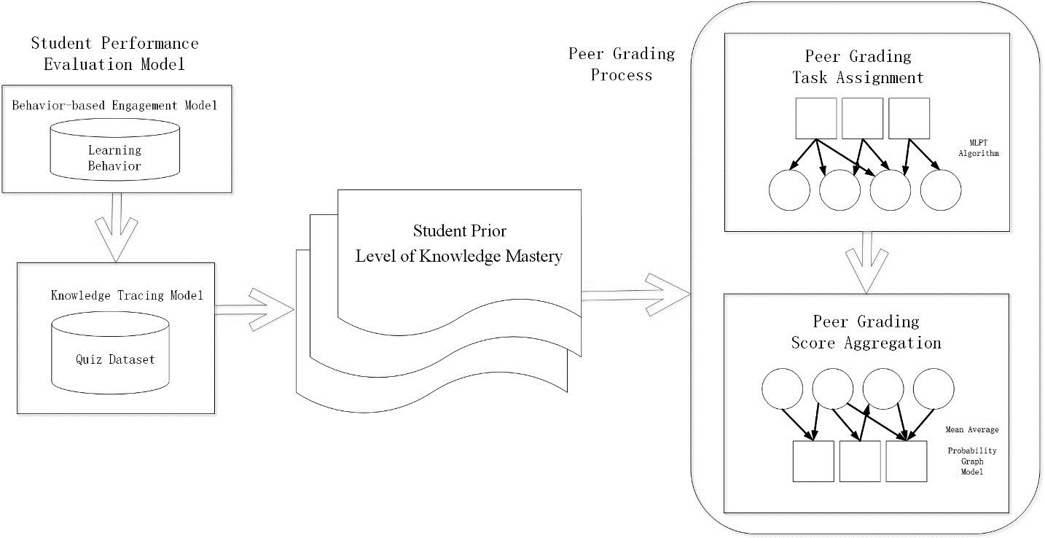
模型

Slide 11
Task Assignment of Peer Grading in MOOCs
学生成绩的评估：建立了一个两阶段模型来评估学生对每项知识技能的掌握程度。
第一阶段是基于行为的学生参与模型，它首先分析学生在一章内的视频观看活动，并提取解释量来预测学生掌握该章知识的概率。
第二阶段是知识追踪模型，用于推断学生对知识的掌握程度。在智能教学系统(ITS)中推广的知识跟踪模型利用每个学生的测验响应序列来评估他们的学习结果。本文采用了BKT模型，并结合基于行为的学生参与模型的预测结果对其进行了改进。

Slide 12
Task Assignment of Peer Grading in MOOCs
不足之处在于：评价学生能力的模型不够好。
没有考虑到互评在学习中的作用，应该让水平低的人尽量评价比他水平高的人。

Slide 13
研究思路之二
同伴互评的汇总问题

Slide 14
Peer assessment之汇总
现有的研究：
1. 通过赋予每个学生评分的权重来进行汇总。
2. 通过对每个同学的评分偏置和评分可信度建立概率模型，通过吉布斯采样来确定最终得分。

Slide 15
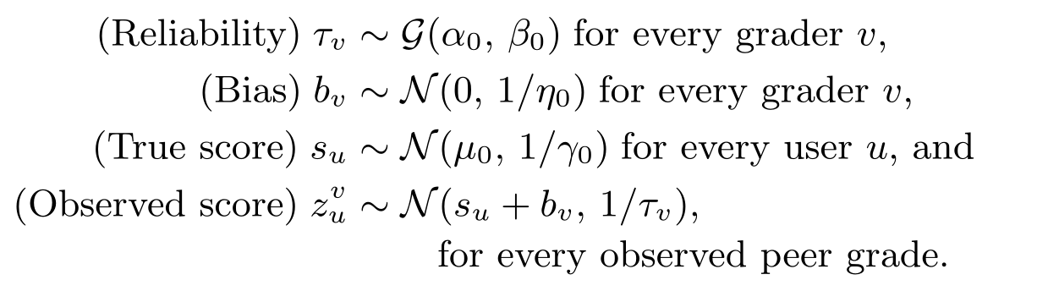

Peer assessment之概率模型
作者：Chris Piech，Jonathan Huang，Zhenghao Chen
会议：ComputerScience
年份：2013
${PG}_{1}$模型

Slide 16
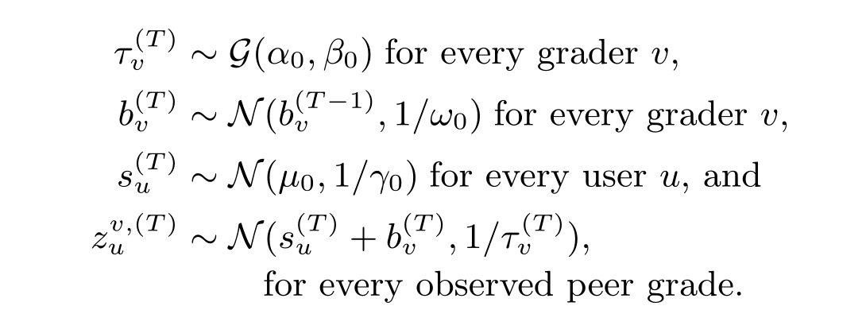

Peer assessment之概率模型
${PG}_{2}$模型
这个模型引入了时间的相关性，通过Pearson相关系数，检验出评分者的偏置$b_{v}$与时间T存在较高的相关性。

Slide 17
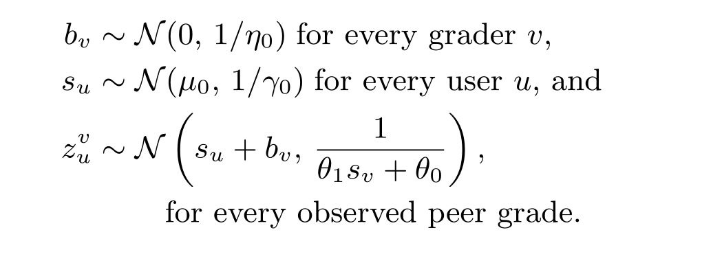

Peer assessment之概率模型
${PG}_{3}$模型
由于评分者自己也可以在互评中获得分数，我们可以考虑，一个得分越高的评分者是否更具有可信度。

Slide 18
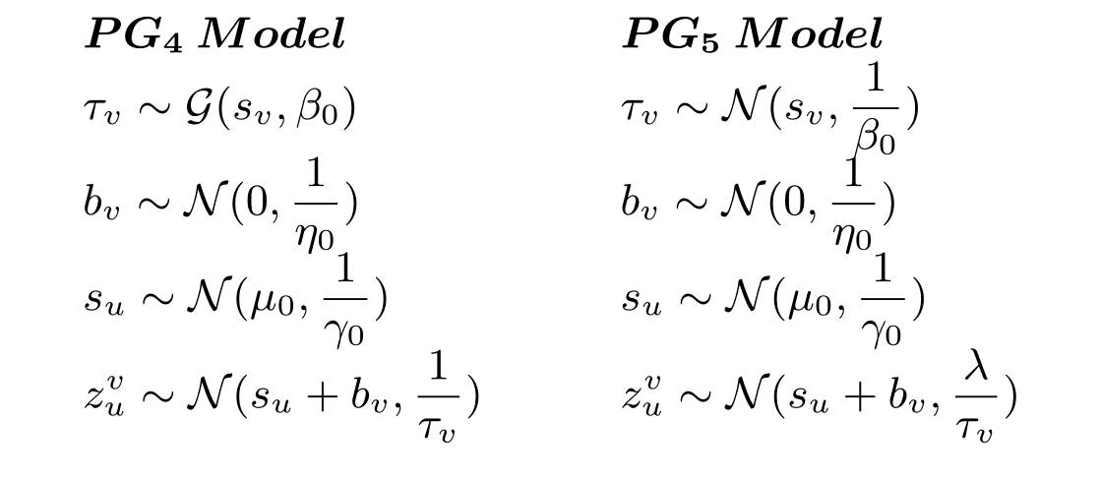

Peer assessment之概率模型
${PG}_{4}$和${PG}_{5}$
比起${PG}_{3}$ 中的简单线性模型，转化为概率模型。
对于没有提交作业的评分者，假设他们的真实分数最低。

Slide 19
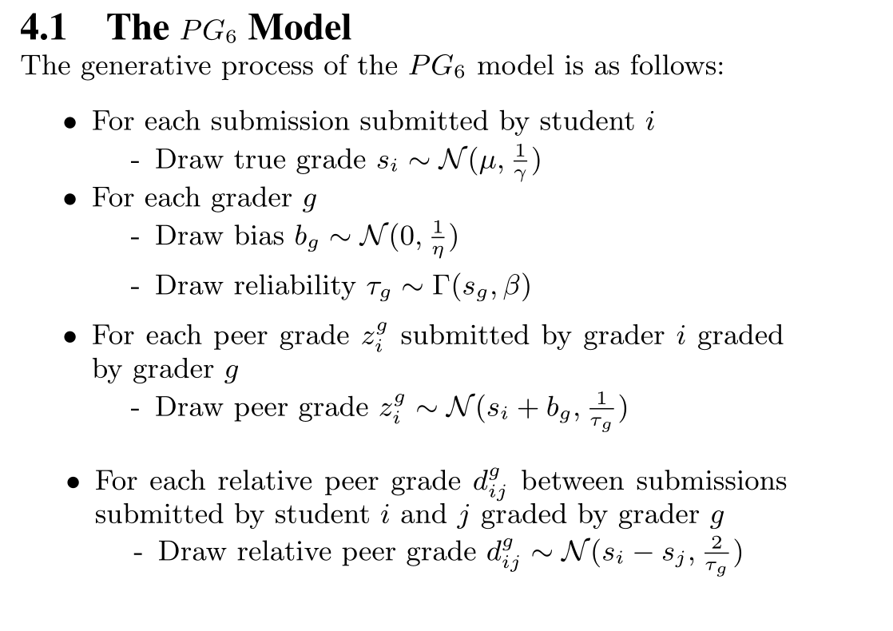
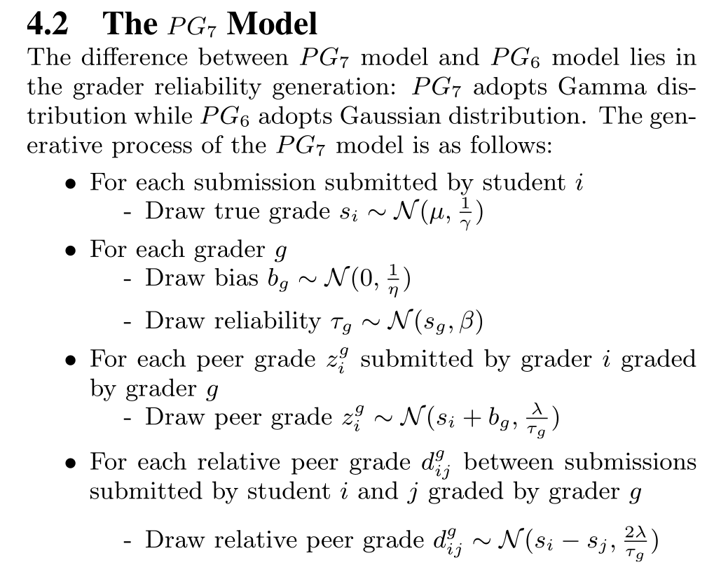

Peer assessment之概率模型
${PG}_{6}$和${PG}_{7}$

Slide 20
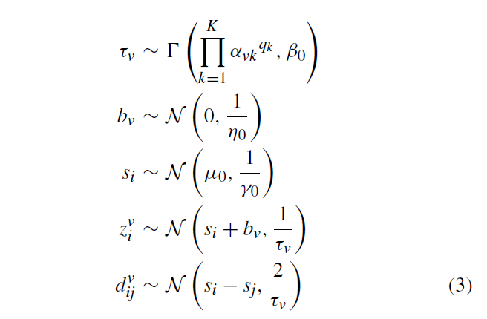
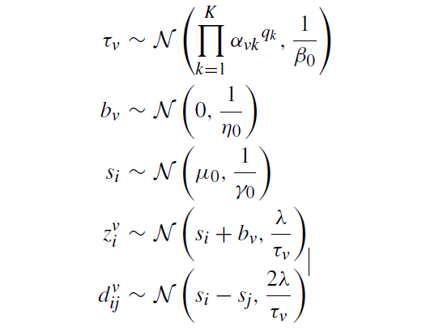

Peer assessment之概率模型
${PG}_{8}$和${PG}_{9}$
$${PG}_{8}$$
$${PG}_{9}$$

Slide 21


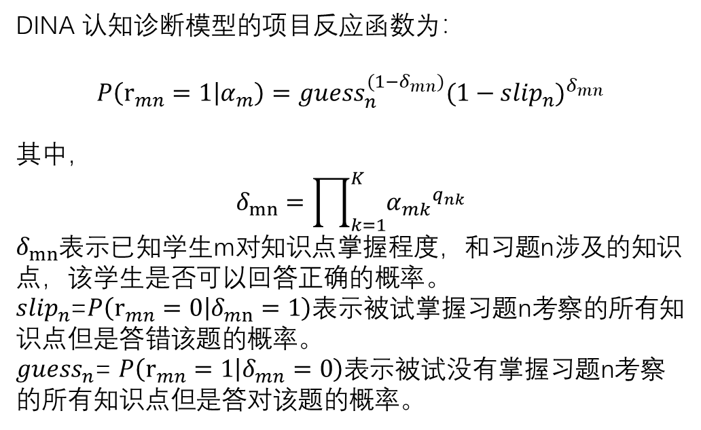


Peer assessment之概率模型
${PG}_{8}$和${PG}_{9}$
通过认知诊断模型DINA来获取学生对知识点的掌握程度。
M个学生
C
DINA 认知诊断模型的项目反应函数为：
$$P\left(r_{mn}=1 | α_{m}\right)={guess}_{n}^{(1−δ_{mn})}{(1−{slip}_{n})}^{δ_{mn}}$$
其中，
$$δ_{mn}=\prod_{k=1}^{K}{{α_{mk}}^{q_{nk}}}$$
$δ_{mn}$表示已知学生m对知识点掌握程度，和习题n涉及的知识点，该学生是否可以回答正确的概率。
${slip}_{n}$=$P\left(r_{mn}=0 | δ_{mn}=1\right)$表示被试掌握习题n考察的所有知识点但是答错该题的概率。
${guess}_{n}$= $P\left(r_{mn}=1 | δ_{mn}=0\right)表$示被试没有掌握习题n考察的所有知识点但是答对该题的概率。
1 $×$ K $α$
M $×$ N R
K个知识点
KP
N个习题
E
N $×$ K Q

Slide 22
Peer assessment之概率模型
1.基于概率图模型推理隐含变量的后验分布。
2.通过吉布斯采样对概率图模型取样，估计真实分数。

Slide 23
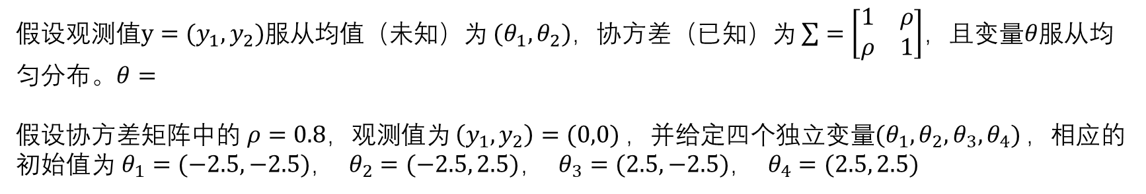
吉布斯采样
Gibbs 采样技术：首先基于每个隐含变量的近似后验分布信息运行若干次 Gibbs 采样以生成该变量的若干个样本，得到该变量的样本集；其后，当隐含变量样本的分布逐渐趋于收敛和稳定时，基于隐含变量的样本集推断变量的真实值。
假设观测值$y=(y_{1},y_{2})$服从均值（未知）为 $(θ_{1},θ_{2})$，协方差（已知）为 $\sum{=\left[\begin{matrix}1 & ρ \\ ρ & 1\end{matrix}\right]}$，且变量$θ$服从均匀分布。$θ=$
假设协方差矩阵中的 $ρ=0.8$，观测值为 $\left(y_{1},y_{2}\right)=(0,0)$，并给定四个独立变量$(θ_{1},θ_{2},θ_{3},θ_{4})$ ，相应的初始值为 $θ_{1}=(−2.5, −2.5)$， $θ_{2}=(−2.5, 2.5)$， $θ_{3}=(2.5, −2.5)$， $θ_{4}=(2.5, 2.5)$

Slide 24
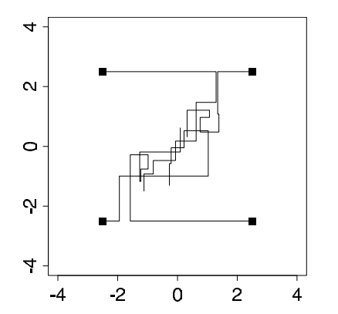
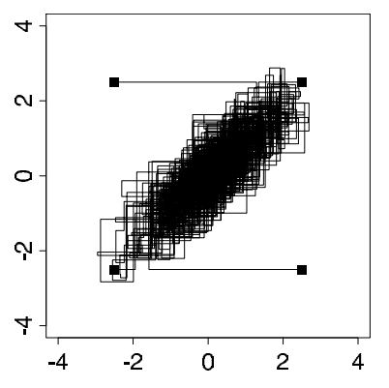
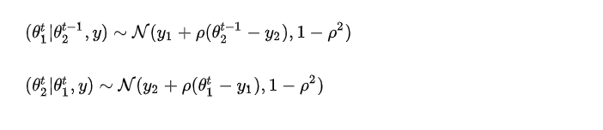
吉布斯采样
迭代10次后
迭代500次后

Slide 25
Peer assessment之概率模型
共性在于：
在计算后验分布时都使用了吉布斯采样。
未考虑习题的难度。

